Slide 1
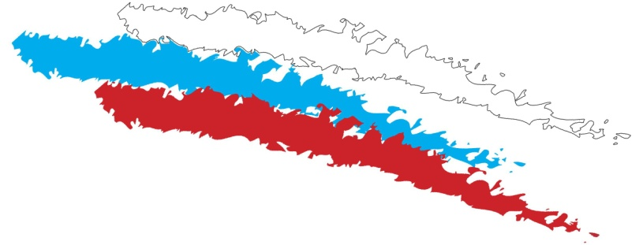
«О ходе подготовки к проведению финальных соревнований
IX Спартакиады учащихся России 2019 года по гребле на байдарках и каноэ»
Министр молодежной политики и спорта Саратовской области
Александр Владимирович Абросимов

Slide 2
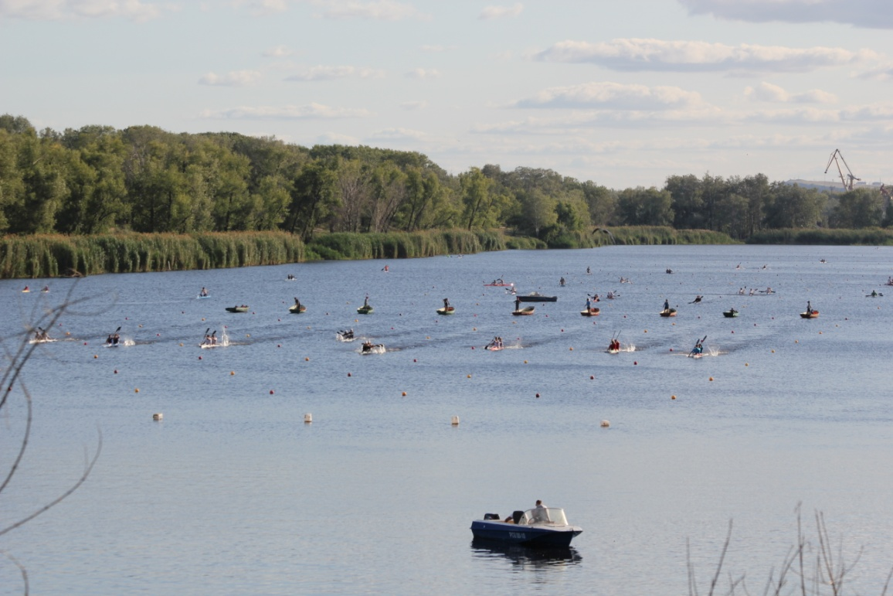
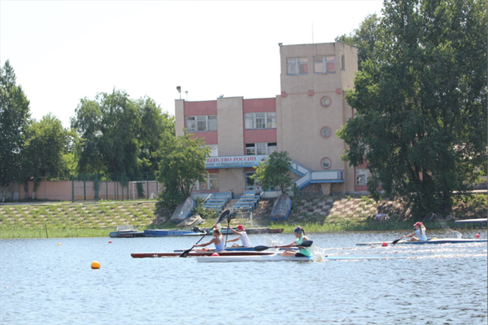
III этап (финал) IX Спартакиады учащихся России
по гребле на байдарках и каноэ 24-29 июля 2019 года

Slide 3
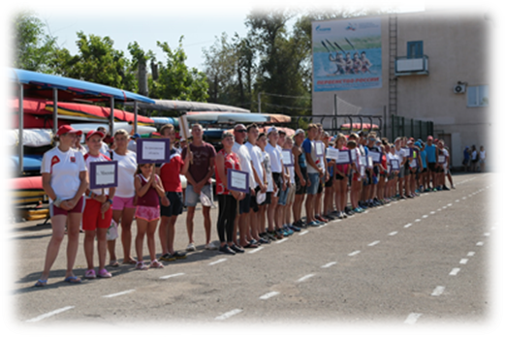
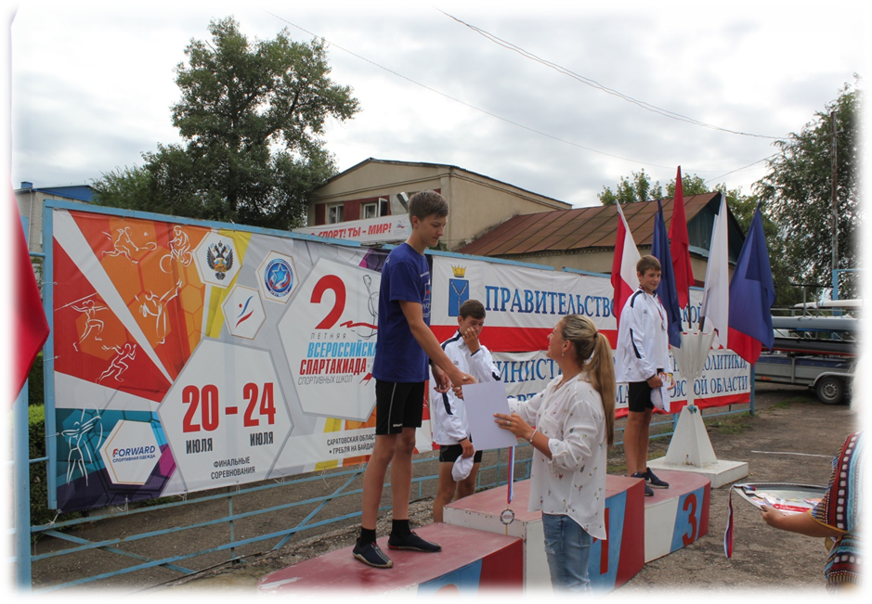
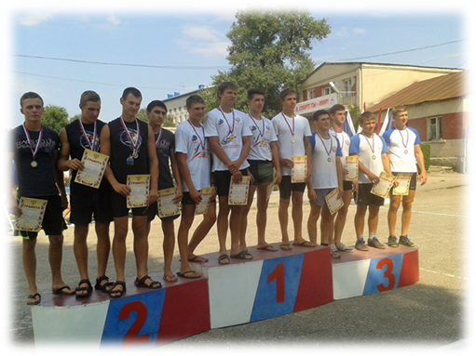
Соревнования в рамках Спартакиады России
в Саратовской области пройдут в пятый раз

Slide 4
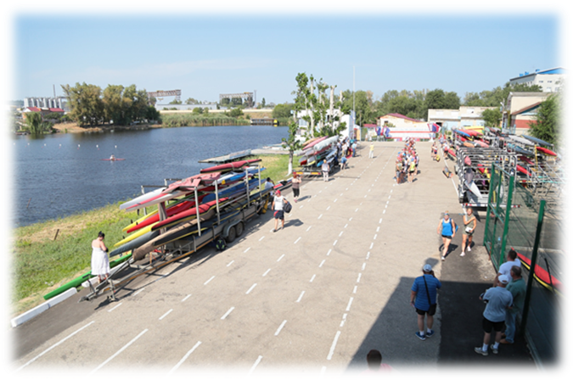
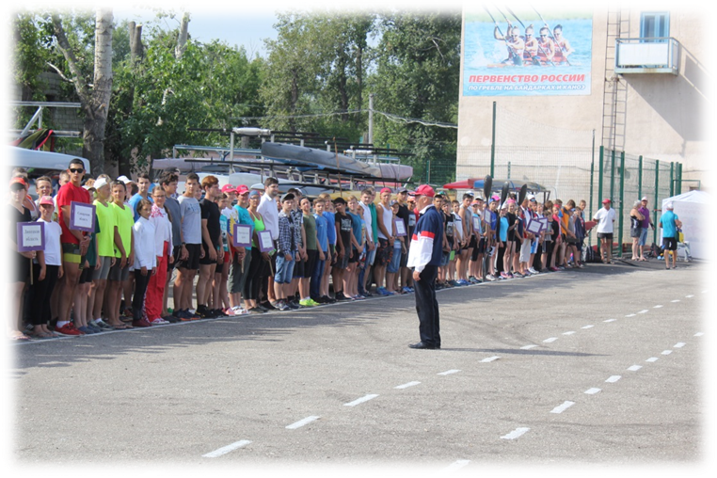
III этап (финал) IX Спартакиады учащихся России
по гребле на байдарках и каноэ 24-29 июля 2019 года
Участники соревнований:
34 региона РФ
около 400 человек (тренеры, спортсмены и другие специалисты)

Slide 5
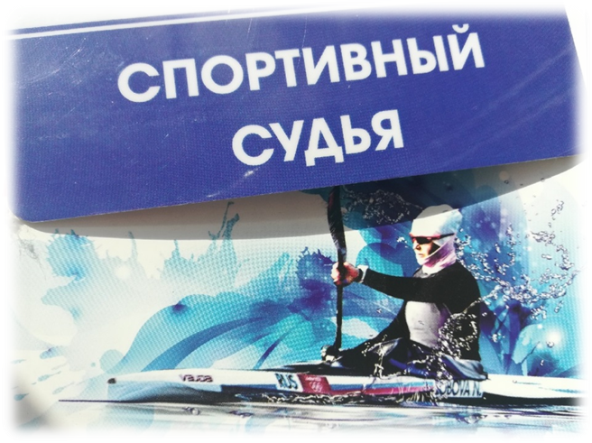
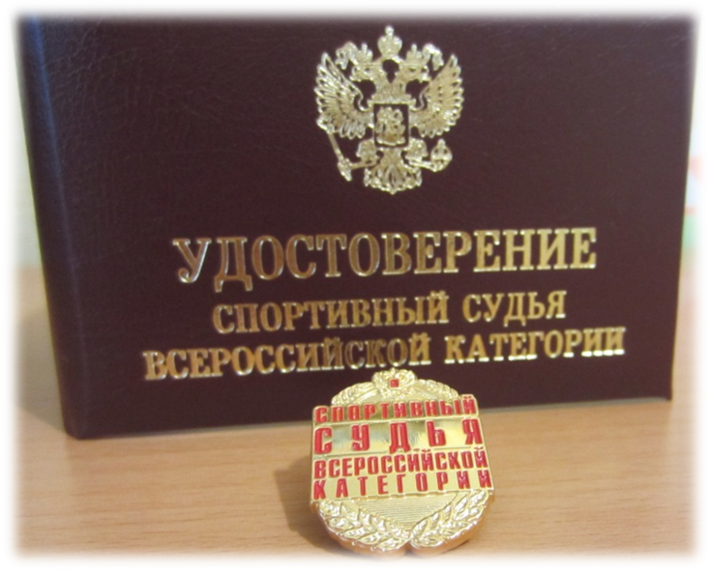
III этап (финал) IX Спартакиады учащихся России
по гребле на байдарках и каноэ 24-29 июля 2019 года
Гл. судья соревнований- Уваров Сергей Сергеевич,
судья Всероссийской категории, г. Москва
Гл. секретарь соревнований- Михайлова Александра Георгиевна, судья Всероссийской категории, г. Москва

Slide 6
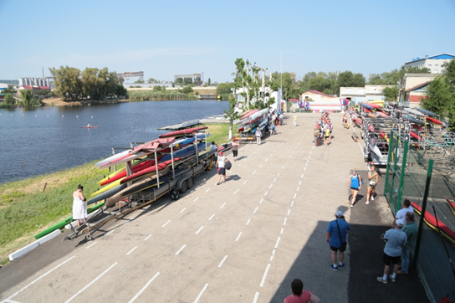
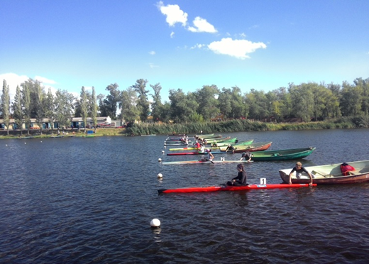
Условия проведения соревнований всероссийского уровня

Slide 7
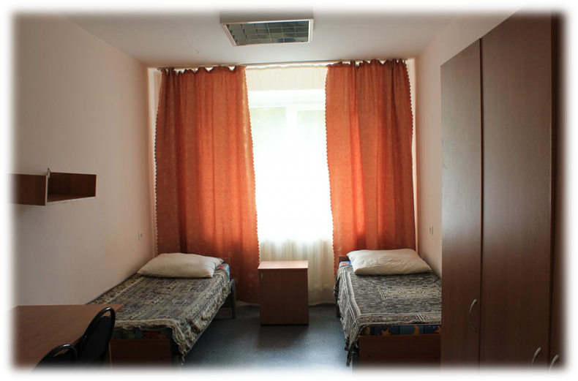
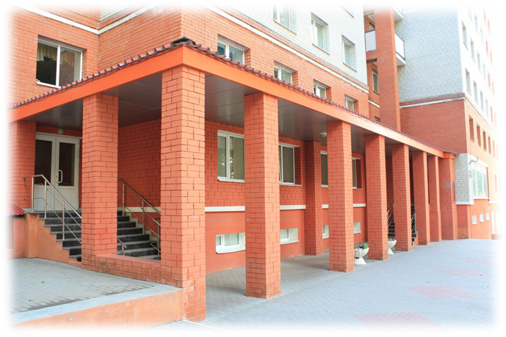
Условия проведения соревнований: размещение и питание

Slide 8
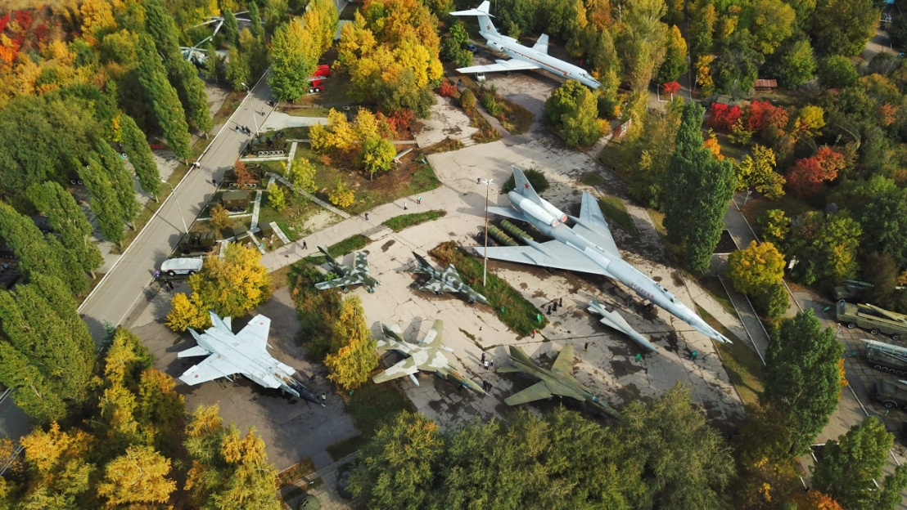
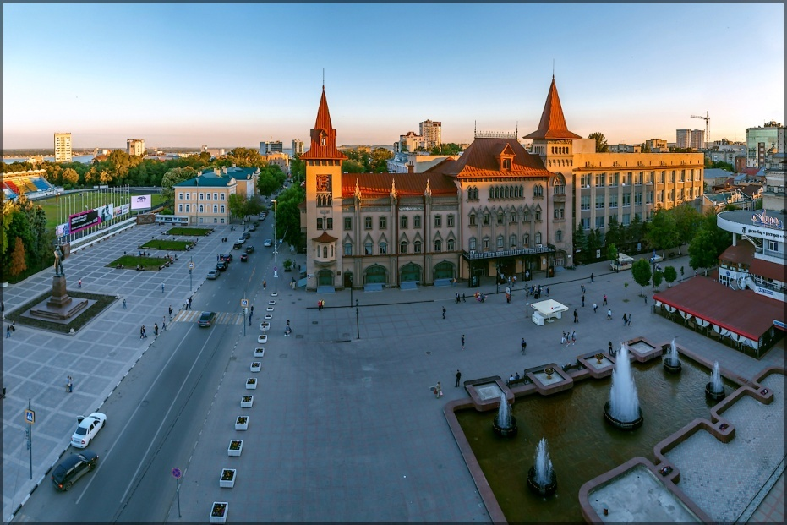
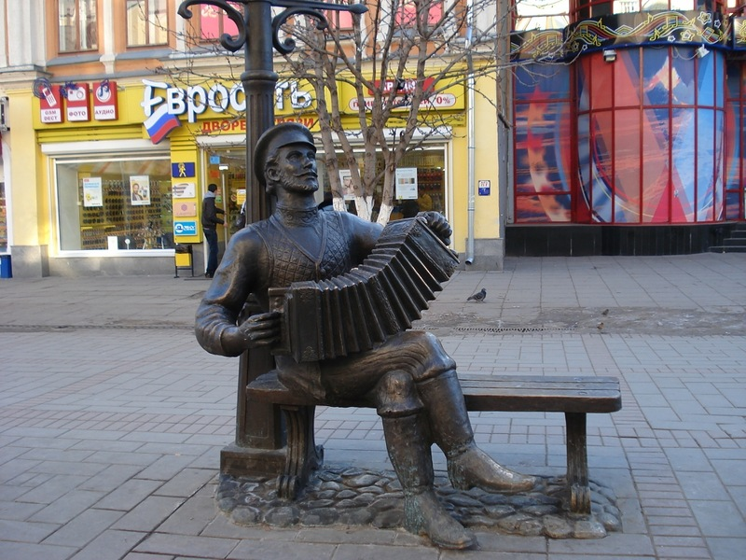
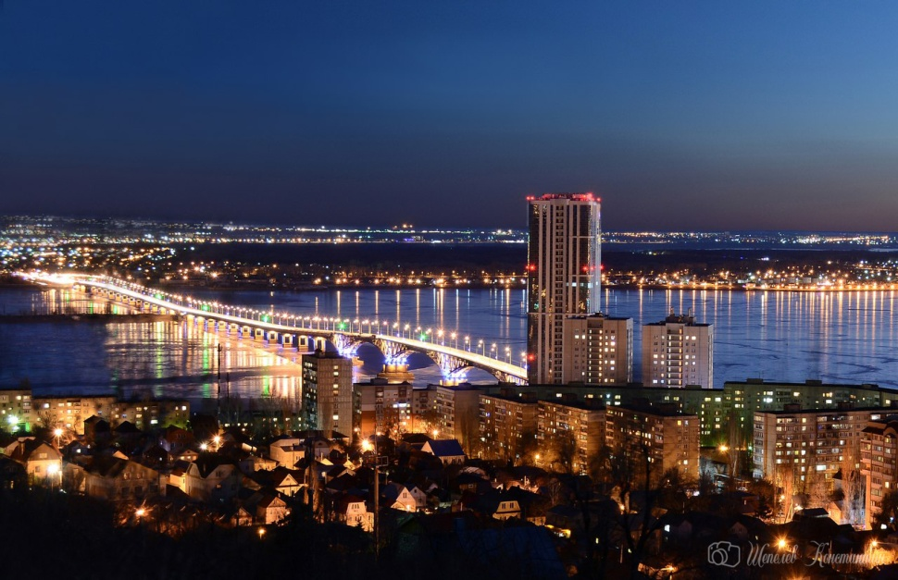
Условия проведения соревнований: бесплатные экскурсии

Slide 9
Условия проведения соревнований всероссийского уровня
Межведомственное взаимодействие:
Медицинское обеспечение: машина скорой помощи, врач по спортивной медицине Саратовского областного врачебно-физкультурного диспансера,
Обеспечение безопасности: круглосуточное патрулирование МУ МВД России «Энгельсское»,
Движение автобусов от водно-спортивной базы до пункта проживания и питания.

Slide 10
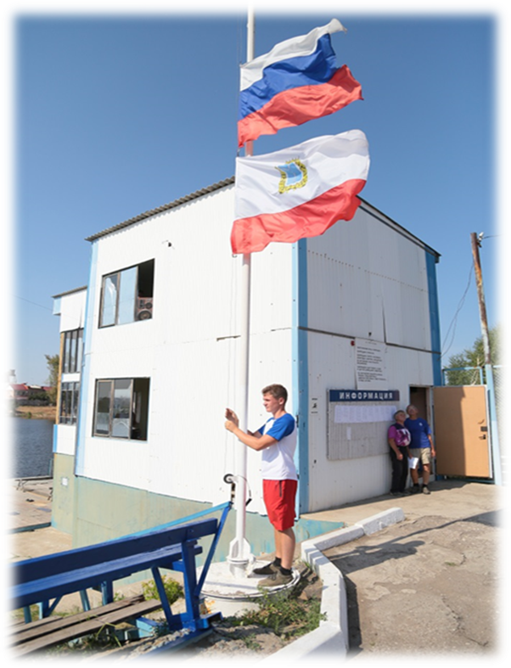
III этап (финал) IX Спартакиады учащихся России
по гребле на байдарках и каноэ 24-29 июля 2019 года
Торжественное открытие соревнований

Slide 11
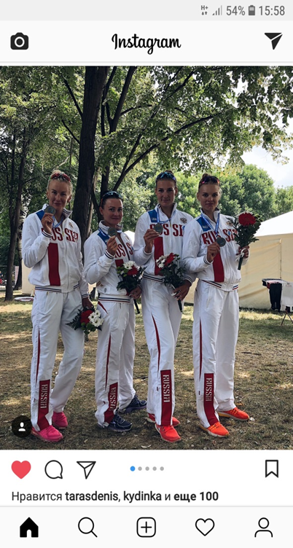
III этап (финал) IX Спартакиады учащихся России
по гребле на байдарках и каноэ 24-29 июля 2019 года
Размещение информации в СМИ и социальных сетях

Slide 12
«О ходе подготовки к проведению финальных соревнований
IX Спартакиады учащихся России 2019 года по гребле на байдарках и каноэ»
Министр молодежной политики и спорта Саратовской области
Александр Владимирович Абросимов

